Slide 1


INICIO NOSOTROS SERVICIOS CLIENTES CONTACTO
ESPECIALISTAS EN ASESORÍA DE PREVENCIÓN DE RIESGOS LABORALES
*Fondo e imagen de acuerdo a vuestra experiencia o punto de vista.

Slide 2
INICIO NOSOTROS SERVICIOS CLIENTES CONTACTO
Quiénes Somos
APS INTEGRAL, es una consultoría de jóvenes profesionales que nace a mediados del año 2019, con el propósito de asesorar a empresas en materia de prevención de riesgos laborales.
Sus servicios están dirigido a pequeñas y medianas empresas, de distintos rubros, que requieran de servicios externalizados.
Sus principales objetivos son mejorar las condiciones de seguridad y salud ocupacional en los lugares de trabajo como también disminuir la siniestralidad y los costos que está genera a las empresas.
Misión
Visión
Valores
*Al hacer clic o pasar el cursor del mouse aparezca en misión, visión y valores, lo que se indica en el slider siguiente:

Slide 3
INICIO NOSOTROS SERVICIOS CLIENTES CONTACTO
Quiénes Somos
Misión
Contribuir en integral la seguridad y salud ocupacional en la cultura de las empresas
Promover una cultura de autocuidado en lo trabajadores a través de información, formación y conocimientos.
Mejorar los estándares de seguridad y salud ocupacional de las empresas a través de soluciones integrales que permitan mantener la continuidad operativa de sus procesos productivos.
Visión
Ser, para nuestros clientes, un socio de confianza más allá del ámbito profesional.
Valores
Nuestro trabajo no puede encontrase ajeno a nuestra vocación, por lo cual, nuestros valores son:
Responsabilidad: Adquirimos un compromiso con nuestros clientes, siendo consientes de los recursos disponibles y proponiendo metas alcanzables.
Cercanía: La cercanía con los trabajadores nos permite que conozcan lo que es la prevención, lo que puede hacer por nosotros y como nos puede ayudar en el trabajo, e indirectamente también en nuestros hogares.
Profesionalismo: Permitiéndonos mejorar las condiciones de seguridad y salud ocupacional de los lugares de trabajo. Para ello, buscamos mejoras y soluciones acordes a las necesidades de nuestros clientes.
*Si es mucho el texto podría considerarse que sean ventanas en movimiento

Slide 4





INICIO NOSOTROS SERVICIOS CLIENTES CONTACTO
Nuestros Servicios
Asesoría
Instrumentos de Prevención
Identificación de Peligros
Asesoramos sobre la normativa legal existente en materia de seguridad y salud ocupacional.
Elaboramos los instrumentos básicos de prevención que debe contar toda empresa, de acuerdo a la legislación existente.
Identificamos los peligros, evaluamos sus riesgos y proponemos las medidas para su control.
Capacitaciones
Planes y Procedimientos
Realizamos capacitaciones y charlas de seguridad.
Elaboramos procedimientos y planes de emergencia.
*Al hacer clic o pasar el cursor del mouse aparezca en misión, visión y valores, lo que se indica en el slider siguiente:

Slide 5
INICIO NOSOTROS SERVICIOS CLIENTES CONTACTO
Nuestros Servicios
Asesoría
Ley Nº 16.744: Sobre accidentes de trabajo y enfermedades profesionales.
DS Nº 594: Sobre condiciones sanitarias y ambientales básicas en los lugares de trabajo.
DS Nº 54: Sobre constitución y funcionamiento de Comités Paritarios.
Ley Nº 20.123: Sobre trabajo bajo régimen de subcontratación.
Instrumentos de Prevención
Reglamento Interno de Higiene y Seguridad.
Reglamento Interno de Orden Higiene y Seguridad.
Reglamento Especial para Empresas Contratistas y Subcontratistas.
Obligación de Informar los Riesgos Laborales.
Identificación de Peligros
Evaluación y análisis de las condiciones de seguridad y medioambientales en los lugares de trabajo.
Análisis de seguridad en el trabajo.
Confección de matriz de peligros y evaluación de riesgos.
Capacitaciones
Constitución y asesoría a Comités Paritarios.
Charlas de seguridad 5 minutos.
Trabajador Nuevo.
Planes y Procedimientos
Plan de Preparación y Respuesta ante una Emergencias.
Programa de Actividades de Prevención de Riesgos Laborales.
Procedimientos de Trabajo Seguro.

Slide 6






INICIO NOSOTROS SERVICIOS CLIENTES CONTACTO
Nuestros Clientes
*De la forma más optima y de acuerdo a vuestra experiencia o punto de vista.

Slide 7
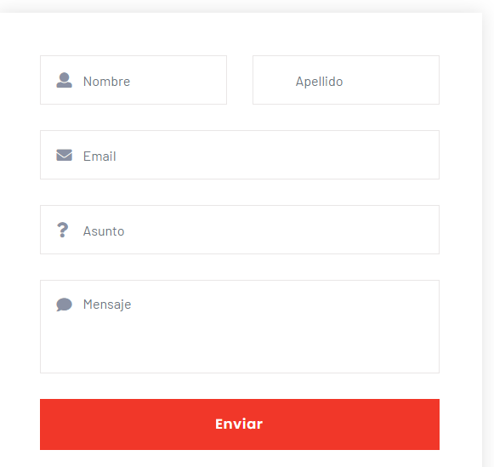


INICIO NOSOTROS SERVICIOS CLIENTES CONTACTO
Contacto
Ubicación: Rancagua, Región del Libertador Bernardo O’Higgins, Chile. Email: contacto@apsintegral.cl Teléfono: +569 76594517
Ministerio de Salud
https://www.minsal.cl/
*De la forma más optima y de acuerdo a vuestra experiencia o punto de vista.

